Slide 1


Bem-vindo!
Sistema Vendas

Slide 2

Descrição do Sistema
O sistema consiste em uma solução integrada de Ponto de Venda (PDV) e controle de estoque, com o objetivo de automatizar o processo de vendas e o gerenciamento de produtos.
No PDV, permite registrar vendas por leitura de código de barras ou busca manual, exibir os itens em tempo real, calcular automaticamente o valor total com descontos e realizar pagamentos com múltiplas formas (dinheiro, cartão e Pix). Ao final, o sistema emite nota fiscal e registra a transação.
No controle de estoque, realiza atualização automática dos produtos a cada venda, além de permitir cadastro, edição, consulta e entrada de mercadorias. Também gera alertas de estoque mínimo.
O sistema ainda oferece relatórios gerenciais e controle de usuários, garantindo segurança e apoio à tomada de decisões.

Slide 3

Stakeholders
Cliente (Consumidor final)
Operador de Caixa (Atendente)
Logistica
Gerente
Interage diretamente com o sistema durante a compra. É impactado por preço, promoções e formas de pagamento.
Principal usuário do PDV. Responsável por registrar vendas, buscar produtos e finalizar pagamentos.
+
Responsável pelo controle de estoque (entrada, saída, atualização de produtos).
Utiliza relatórios para tomada de decisão (faturamento, produtos mais vendidos, etc.).
+
+
+
Administrador do Sistema
Fornecedor (indireto)
Gerencia usuários, permissões e acessos.
+
Relacionado ao abastecimento de produtos no estoque.

Slide 4
Registrar vendas no PDV
Ler código de barras
Buscar produto manualmente
Adicionar/remover itens da compra
Calcular valor total automaticamente
Aplicar descontos e promoções
Permitir múltiplas formas de pagamento (Pix, cartão, dinheiro)
Emitir nota fiscal
Registrar histórico de transações
Atualizar estoque automaticamente após venda
Cadastrar, editar e consultar produtos
Registrar entrada de produtos
Gerar alertas de estoque mínimo
Gerar relatórios (diário, semanal, mensal)
Configurar promoções
Gerenciar usuários e permissões
Requisitos Funcionais
define uma ação específica, comportamento ou função que um sistema de software deve executar para atender às necessidades do usuário

Slide 5
Desempenho: resposta rápida no PDV
Usabilidade: interface simples e intuitiva
Segurança: controle de acesso por usuário
Disponibilidade: sistema deve funcionar continuamente
Confiabilidade: evitar erros em cálculos e estoque
Escalabilidade: suportar aumento de usuários e vendas
Legalidade: emissão de nota fiscal conforme legislação
Requisitos Não Funcionais
definem os atributos de qualidade, restrições e comportamentos técnicos de um sistema, focando em "como" ele opera (desempenho, segurança, usabilidade) em vez de "o que" ele faz

Slide 6
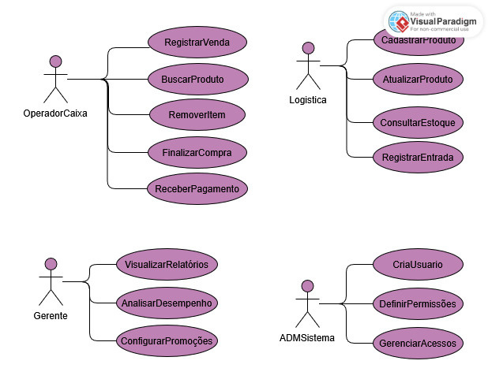
Diagrama Uso

Slide 7
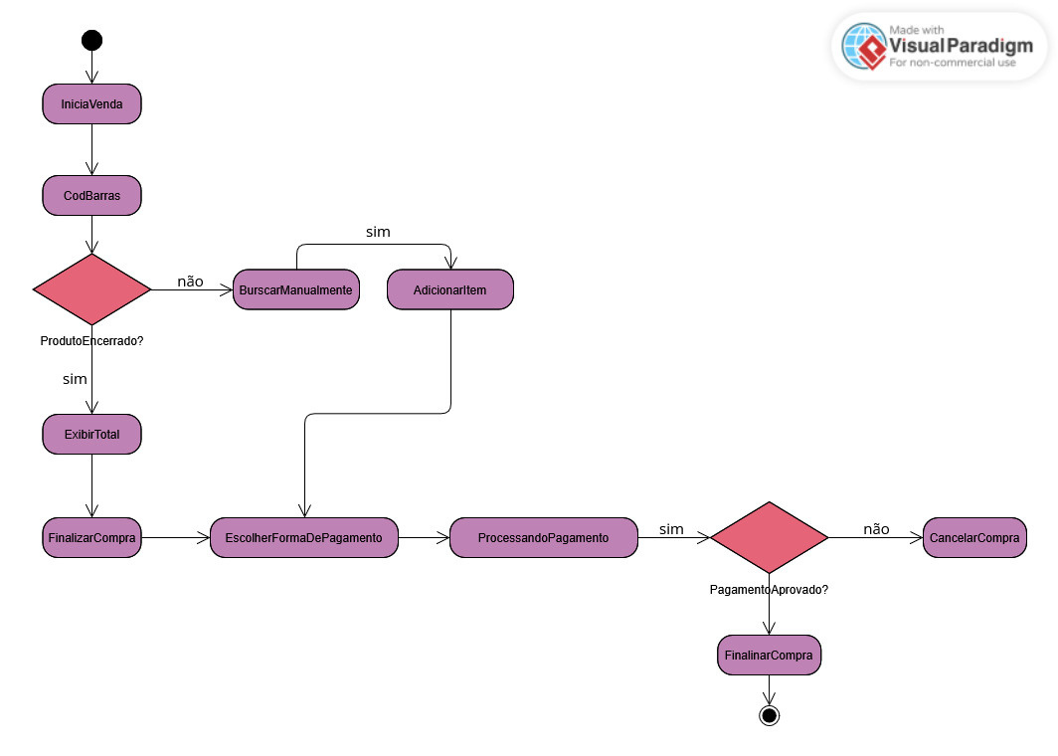
Diagrama Atividade

Slide 8
Como cliente, quero ver o total da compra
Deve ser atualizado em tempo real
10 User Stories + Validação
Como cliente, quero pagar de várias formas
Aceitar Pix, cartão e dinheiro
Como operador, quero registrar vendas para atender clientes rapidamente
Deve permitir leitura de código de barras
Como sistema, quero calcular total com desconto
Aplicar promoções automaticamente
Como operador, quero buscar produtos manualmente
Deve permitir busca por nome ou código
Como logista, quero cadastrar produtos
Salvar nome, preço e quantidade
Como operador, quero buscar produtos manualmente
Deve permitir busca por nome ou código
Como logista, quero controlar estoque
Atualizar após venda
Como operador, quero remover itens
Atualizar valor total automaticamente

Slide 9
10 User Stories + Validação
Como gerente, quero ver relatórios
Filtrar por período
Como administrador, quero gerenciar usuários
Definir permissões por perfil

Slide 10
Metodologia
Scrum (Ágil)
Permite entregas rápidas (sprints)
Melhor organização em equipe
Fácil adaptação a mudanças
Feedback constante

Slide 11
Arquitetura
Cliente-Servidor (3 Camadas)
Apresentação (Frontend): interface do PDV
Organização do sistema
Lógica (Backend): regras de negócio
Facilita manutenção
Dados (Banco): armazenamento
Escalável
Segurança melhor distribuída

Slide 12
Nomes Involvidos
Camilli
Jean
Camilli Dos Santos
Ideias | Slides | Pesquisa
Jeanderson Silva
Ideias | Slides | Pesquisa
RA - 12529495
RA - 12530386

